Slide 1
Matemáticas Discretas 1
Clase 03
17/02/2025

Slide 2
Recursos de esta clase
Pagina web: https://discretas1-udea.github.io/discretas1-udea-20261/
Clase 2: https://discretas1-udea.github.io/discretas1-udea-20261/lessons/mod1/clase2/
Diapositivas: https://discretas1-udea.github.io/discretas1-udea-20261/assets/slides/clase2.pdf

Slide 3
Agenda
Repaso clase anterior
Axiomas de verdad - Sobre los operadores
Evaluación de expresiones lógicas
Tablas de verdad

Slide 4
Sobre la clase anterior
Lenguaje natural
El lenguaje es la herramienta principal para nuestra comunicación.
Oración: Unidad mínima que encierra un significado.
El candidato a la alcaldía del partido tradicional se quemó en las elecciones de ayer.
Uno de los problemas del lenguaje natural es su ambigüedad

Slide 5
Sobre la clase anterior
Tipos de enunciados
Importante: En este curso solo nos vamos a centrar en los enunciados declarativos.
Tipo | Intención Comunicativa | Ejemplo
Declarativo | Informar o afirmar un hecho. | “Pedro es el esposo de Vilma.”
Interrogativo | Preguntar o solicitar información. | “¿Dino es el perro de los Mármol?”
Imperativo | Ordenar o solicitar una acción. | “¡Estudia para el examen!”
Exclamativo | Expresar emoción o sorpresa. | “¡Qué día tan caluroso!”

Slide 6
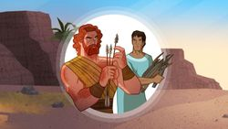
Sobre la clase anterior
Proposicion
Definición: Es un enunciado declarativo que solo puede puede ser verdadera (V) o falsa pero no ambos (F).
Este libro es difícil de leer
Esta oración es falsa
Tipos:
Simples: Expresa un único hecho o idea.
Jacob y Esau son Hijos de Isaac
Compuestas: Varias expresiones simples unidas mediante conectores.
Como Jacob le dio un plato de lentejas a su padre, obtuvo su la primojenitura.

Slide 7
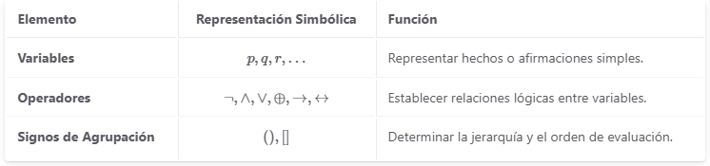
Sobre la clase anterior
Lenguaje formal
Lenguaje Simbólico (Matemático) empleado para la construcción de expresiones lógicas.
Elementos: Variables, Operadores, Reglas de formación.

Slide 8
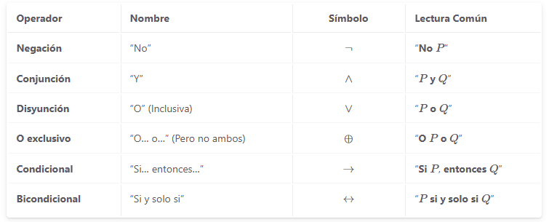
Sobre la clase anterior
Operadores lógicos
Permiten construir proposiciones compuestas.

Slide 9
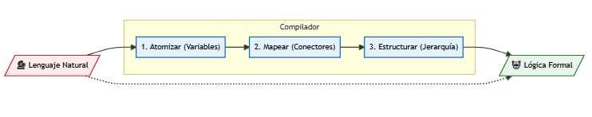
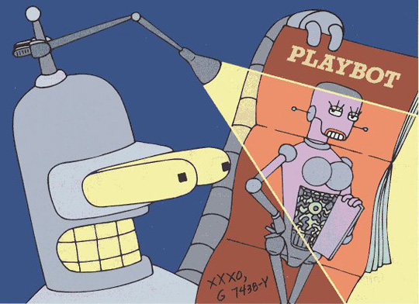
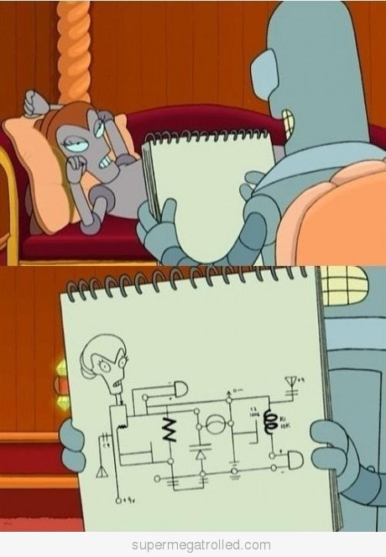
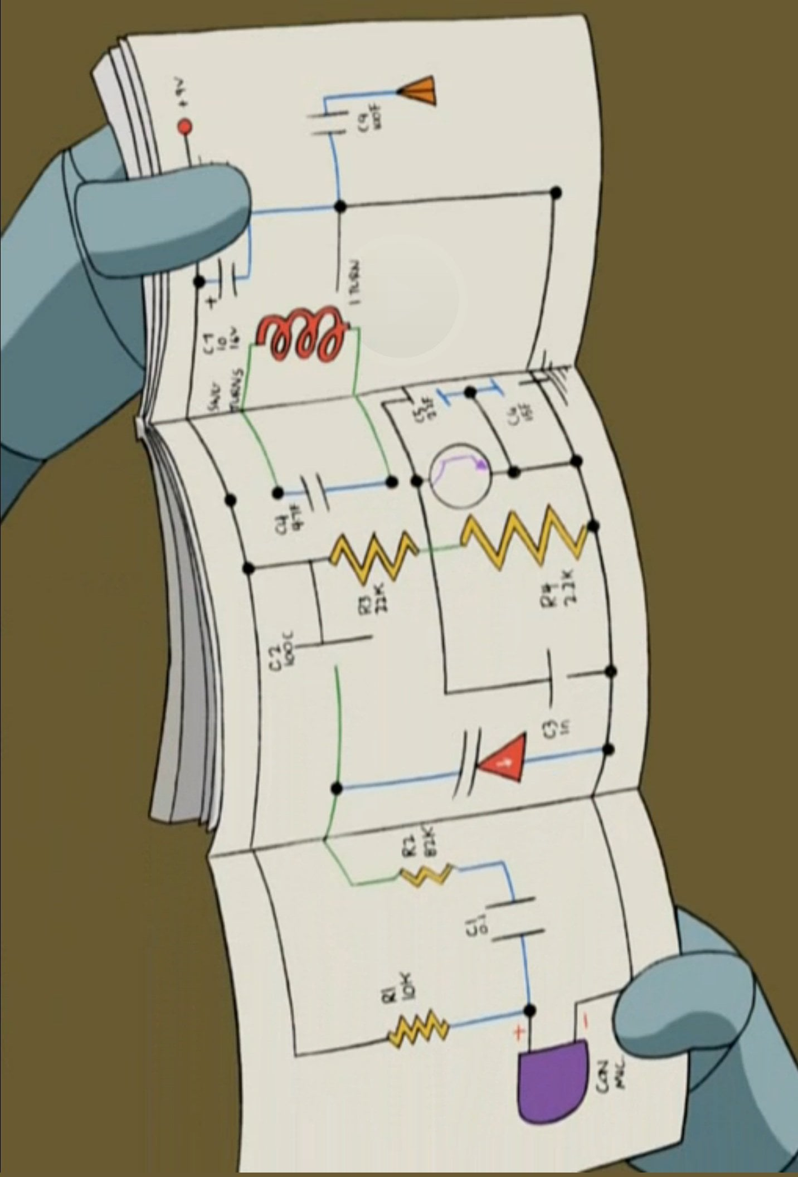
Sobre la clase anterior
Proceso de traducción
Definición: Proceso convertir una expresión en lenguaje natural a lenguaje formal y vicecersa.

Slide 10
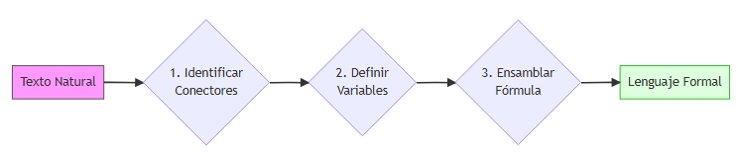
Sobre la clase anterior
Pasos resumidos del proceso de traducción
Detecte la estructura lógica (conectores)
Defina proposiciones simples asociándolas a variables
Construya la fórmula y verifique

Slide 11
Sobre la clase anterior
Ejemplos
Exprese las siguientes expresión en lenguaje formal:
Juan es estudiante de matemáticas pero no de ciencias de la computación
Ni hace calor ni está soleado
Este número es par o este número es impar
Si tiene una contraseña vigente, entonces puede iniciar sesión en la red
John batirá el récord mundial de la milla solo si corre la milla en menos de cuatro minutos.
Este entero es par si, y solo si, es igual al doble de algún entero.
Si el pianista toca el concierto, entonces la gente vendrá si los precios no son demasiado altos.

Slide 12
Sobre la clase anterior
Juan es estudiante de matemáticas pero no de ciencias de la computación
Ni hace calor ni está soleado
Este número es par o este número es impar
Si tiene una contraseña vigente, entonces puede iniciar sesión en la red
John batirá el récord mundial de la milla solo si corre la milla en menos de cuatro minutos.
Este entero es par si, y solo si, es igual al doble de algún entero.
Si el pianista toca el concierto, entonces la gente vendrá si los precios no son demasiado altos.

Slide 13
Sobre la clase anterior
Juan es estudiante de matemáticas pero no de ciencias de la computación
Variables (proposiciones simples):
Expresión lógica (Proposicion compuesta):

Slide 14
Sobre la clase anterior
Ni hace calor ni está soleado
Variables (proposiciones simples):
Expresión lógica (Proposicion compuesta):

Slide 15
Sobre la clase anterior
Este número es par o este número es impar
Variables (proposiciones simples):
Expresión lógica (Proposicion compuesta):

Slide 16
Sobre la clase anterior
Si tiene una contraseña vigente, entonces puede iniciar sesión en la red
Variables (proposiciones simples):
Expresión lógica (Proposicion compuesta):

Slide 17
Sobre la clase anterior
John batirá el récord mundial de la milla solo si corre la milla en menos de cuatro minutos.
Variables (proposiciones simples):
Expresión lógica (Proposicion compuesta):

Slide 18
Sobre la clase anterior
Este entero es par si, y solo si, es igual al doble de algún entero.
Variables (proposiciones simples):
Expresión lógica (Proposicion compuesta):

Slide 19
Sobre la clase anterior
Si el pianista toca el concierto, entonces la gente vendrá si los precios no son demasiado altos.
Variables (proposiciones simples):
Expresión lógica (Proposicion compuesta):

Slide 20
Axiomas de verdad – Efecto de los operadores
Permiten conocer cómo se comporta cada operador frente a los valores de verdad.
Estas reglas se especifican mediante tablas de verdad, que constituyen la base semántica de la lógica proposicional.
Disyunción
Conjunción
$$p$$ | $$q$$ | $$p∨q$$
$$F$$ | $$F$$ | $$F$$
$$F$$ | $$V$$ | $$V$$
$$V$$ | $$F$$ | $$V$$
$$V$$ | $$V$$ | $$V$$
Negación
$$p$$ | $$q$$ | $$p∧q$$
$$F$$ | $$F$$ | $$F$$
$$F$$ | $$V$$ | $$F$$
$$V$$ | $$F$$ | $$F$$
$$V$$ | $$V$$ | $$V$$
$$p$$ | $$¬p$$
$$F$$ | $$V$$
$$V$$ | $$F$$
Disyunción exclusiva
Bicondicional
$$p$$ | $$q$$ | $$p⊕q$$
$$F$$ | $$F$$ | $$F$$
$$F$$ | $$V$$ | $$V$$
$$V$$ | $$F$$ | $$V$$
$$V$$ | $$V$$ | $$F$$
Condicional
$$p$$ | $$q$$ | $$p↔q$$
$$F$$ | $$F$$ | $$V$$
$$F$$ | $$V$$ | $$F$$
$$V$$ | $$F$$ | $$F$$
$$V$$ | $$V$$ | $$V$$
$$p$$ | $$q$$ | $$p→q$$
$$F$$ | $$F$$ | $$V$$
$$F$$ | $$V$$ | $$V$$
$$V$$ | $$F$$ | $$F$$
$$V$$ | $$V$$ | $$V$$

Slide 21
Axiomas de verdad – Efecto de los operadores
Negación
$$p$$ | $$¬p$$
$$F$$ | $$V$$
$$V$$ | $$F$$

Slide 22
Axiomas de verdad – Efecto de los operadores
Conjunción
$$p$$ | $$q$$ | $$p∧q$$
$$F$$ | $$F$$ | $$F$$
$$F$$ | $$V$$ | $$F$$
$$V$$ | $$F$$ | $$F$$
$$V$$ | $$V$$ | $$V$$

Slide 23
Axiomas de verdad – Efecto de los operadores
Disyunción (O inclusivo)
$$p$$ | $$q$$ | $$p∨q$$
$$F$$ | $$F$$ | $$F$$
$$F$$ | $$V$$ | $$V$$
$$V$$ | $$F$$ | $$V$$
$$V$$ | $$V$$ | $$V$$

Slide 24
Axiomas de verdad – Efecto de los operadores
Disyunción exclusiva (O exclusivo)
$$p$$ | $$q$$ | $$p⊕q$$
$$F$$ | $$F$$ | $$F$$
$$F$$ | $$V$$ | $$V$$
$$V$$ | $$F$$ | $$V$$
$$V$$ | $$V$$ | $$F$$

Slide 25
Axiomas de verdad – Efecto de los operadores
Condicional
$$p$$ | $$q$$ | $$p→q$$
$$F$$ | $$F$$ | $$V$$
$$F$$ | $$V$$ | $$V$$
$$V$$ | $$F$$ | $$F$$
$$V$$ | $$V$$ | $$V$$

Slide 26
Axiomas de verdad – Efecto de los operadores
Bicondicional
$$p$$ | $$q$$ | $$p↔q$$
$$F$$ | $$F$$ | $$V$$
$$F$$ | $$V$$ | $$F$$
$$V$$ | $$F$$ | $$F$$
$$V$$ | $$V$$ | $$V$$

Slide 27
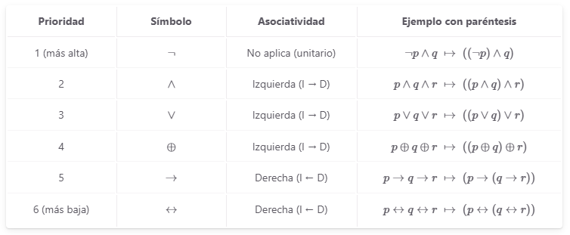
Axiomas de verdad – Efecto de los operadores
Jerarquía de operadores
Prioridad: Cuando hay dos o mas operaciones: ¿Que operación se ejecuta primero? → Orden de precedencia.
Asociatividad: Cuando dos o mas operaciones tienen igual orden de precedencia → ¿Cual de esta realiza primero?

Slide 28
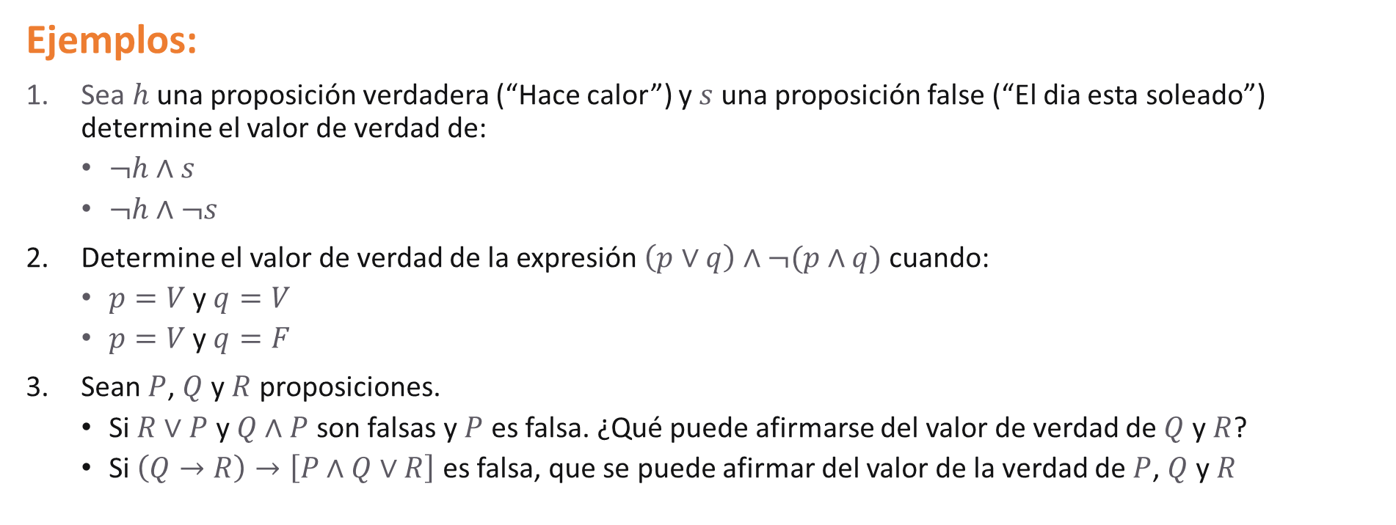
Axiomas de verdad – Efecto de los operadores
Ejemplos:
Sea $h$ una proposición verdadera (“Hace calor”) y $s$ una proposición false (“El dia esta soleado”) determine el valor de verdad de:
$¬h∧s$
$¬h∧¬s$
Determine el valor de verdad de la expresión $\left(p∨q\right)∧¬(p∧q)$ cuando:
$p=V$ y $q=V$
$p=V$ y $q=F$
Sean $P$, $Q$ y $R$ proposiciones.
Si $R∨P$ y $Q∧P$ son falsas y $P$ es falsa. ¿Qué puede afirmarse del valor de verdad de $Q$ y $R$?
Si $\left(Q→R\right)→\left[P∧Q∨R\right]$ es falsa, que se puede afirmar del valor de la verdad de $P$, $Q$ y $R$

Slide 29

Axiomas de verdad – Efecto de los operadores
Ejemplo 1: Sea $h$ una proposición verdadera (“Hace calor”) y $s$ una proposición false (“El dia esta soleado”) determine el valor de verdad de:
$¬h∧s$
$¬h∧¬s$

Slide 30

Axiomas de verdad – Efecto de los operadores
Ejemplo 2: Determine el valor de verdad de la expresión $\left(p∨q\right)∧¬(p∧q)$ cuando:
$p=V$ y $q=V$
$p=V$ y $q=F$

Slide 31

Axiomas de verdad – Efecto de los operadores
Ejemplo 3: Sean $P$, $Q$ y $R$ proposiciones.
Si $R∨P$ y $Q∧P$ son falsas y $P$ es falsa. ¿Qué puede afirmarse del valor de verdad de $Q$ y $R$?
Si $\left(Q→R\right)→\left[P∧Q∨R\right]$ es falsa, que se puede afirmar del valor de la verdad de $P$, $Q$ y $R$

Slide 32


